Slide 1
Faster RCNN论文阅读
毛宽诚
2018/10/23

Slide 2
Ren S, He K, Girshick R, et al. Faster R-CNN: towards real-time object detection with region proposal networks[C]// International Conference on Neural Information Processing Systems. MIT Press, 2015:91-99.
Liu J, Zhang S, Wang S, et al. Multispectral Deep Neural Networks for Pedestrian Detection[J]. 2016.

Slide 3
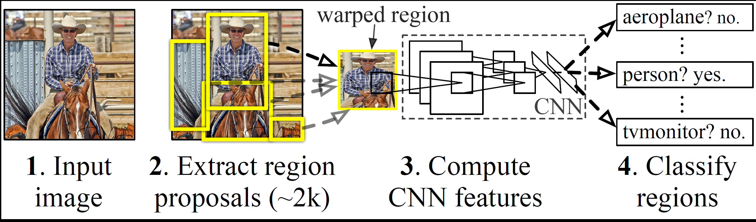
RCNN 简介
R-CNN Rich feature hierarchies for accurate object detection and semantic segmentation 是采用 Selective Search 算法来提取(propose)可能的 RoIs(regions of interest) 区域，然后对每个提取区域采用标准 CNN 进行分类.
Fast R-CNN 是 R-CNN 的改进，出现于 2015 年早期，其采用兴趣区域池化(Region of Interest Pooling，RoI Pooling) 来共享计算量较大的部分，提高模型的效率.
Faster R-CNN 随后被提出. 相比与Fast RCNN, Faster R-CNN 实现了候选区域提取与检测分类网络共享卷积网络，大大降低了计算时间。
R-CNN、Fast R-CNN 和 Faster R-CNN 作者都有 Ross Girshick.

Slide 4
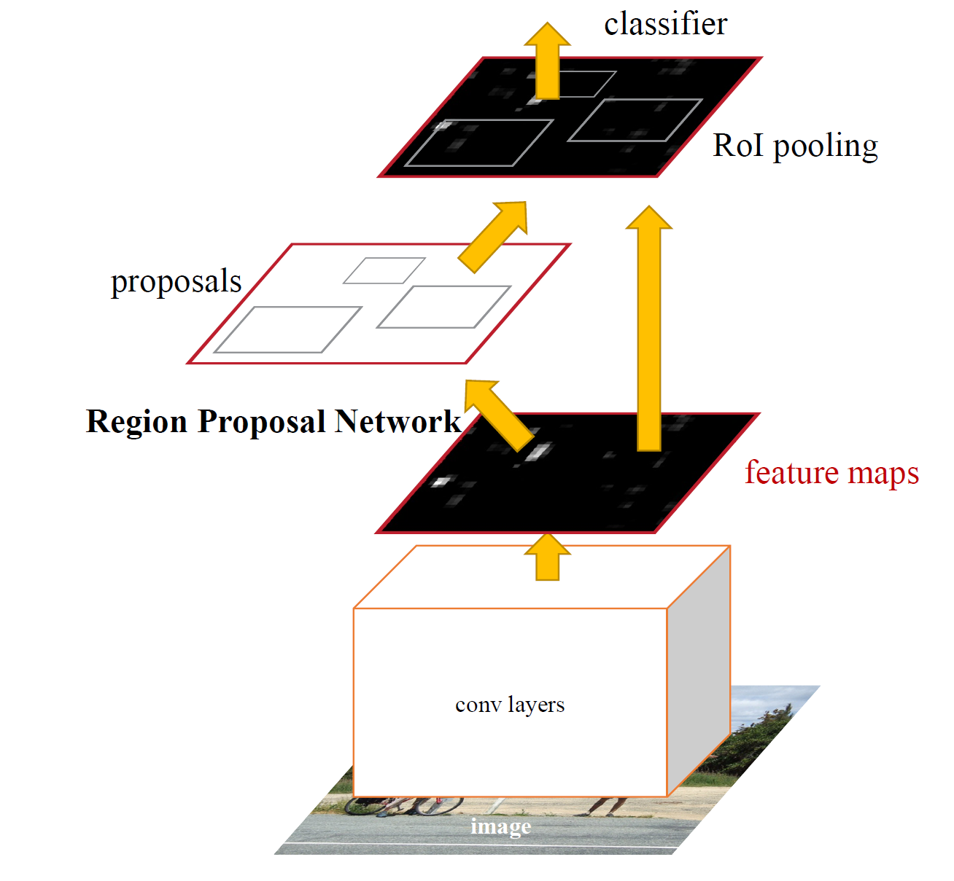
Faster RCNN网络结构
Conv layers
ZF VGG16 Resnet50 全卷积生成feture map
Conv layers后，图片大小变成了原来的1/16
Region Proposal Networks(RPN)
生成候选区域
ROI Pooling
继续给feture map降维
Fully connection
分类
Bounding box 回归
RPN
网络
Fast
RCNN

Slide 5
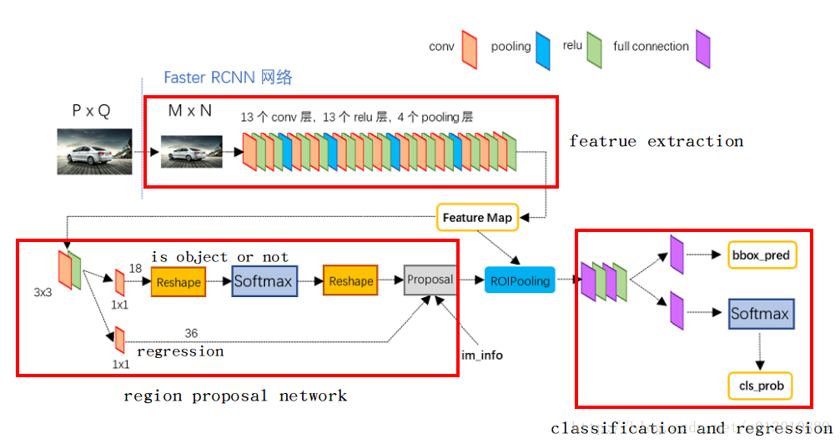
Faster RCNN网络结构

Slide 6
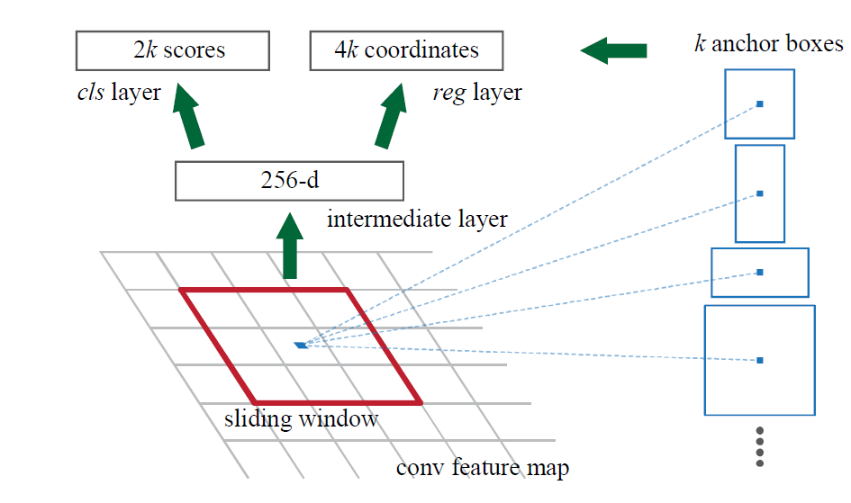
anchor
rpn_cls：60*40*512-d ⊕ 1*1*512*18 ==> 60*40*9*2
逐像素对其9个Anchor box进行二分类
rpn_bbox：60*60*512-d ⊕ 1*1*512*36==>60*40*9*4
逐像素得到其9个Anchor box四个坐标信息

Slide 7
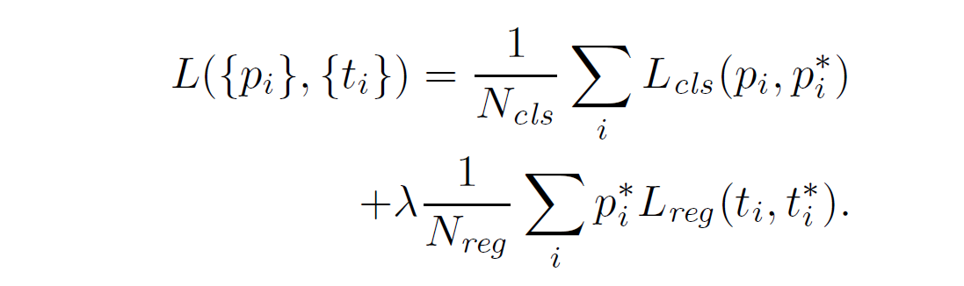
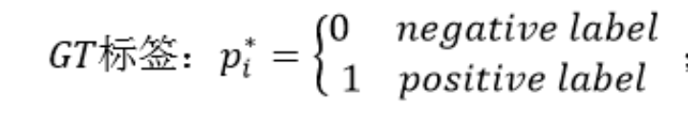
Loss Function
对单个图像训练
其中，
Pi为ahchor预测为目标的概率；
ti = {tx, ty, tw, th}是一个向量，表示预测bound ing box包围的4个参数化坐标。
ti*是与positive anchor 对应的ground truth 包围盒的坐标向量，
Lcls是对数损失，
Ncls和Nreg归一化因子

Slide 8
训练方式
Alternating training，先从pretrained VGG16中导入初始参数，然后有了参数后，先训练RPN，然后RPN将结果送给Fast RCNN，在Fast RCNN训练完毕后更新卷积层，然后，RPN在从卷基层提取数据，如此不断循环往复。开源的matlab版本就是这种训练方法。
Approximate joint training，就是2个网络一起训练，但是该方法忽略了wrt导数，开源的python版本就是这么训练的，可以减少25-50%的训练时间。为什么呢？因为caffe中所有层都是c++实现的，所以python_layer就没有进行back_ward，当然训练的时候必须显式指定loss_weight:1。
Non-approximate joint training，作者没有实现

Slide 9
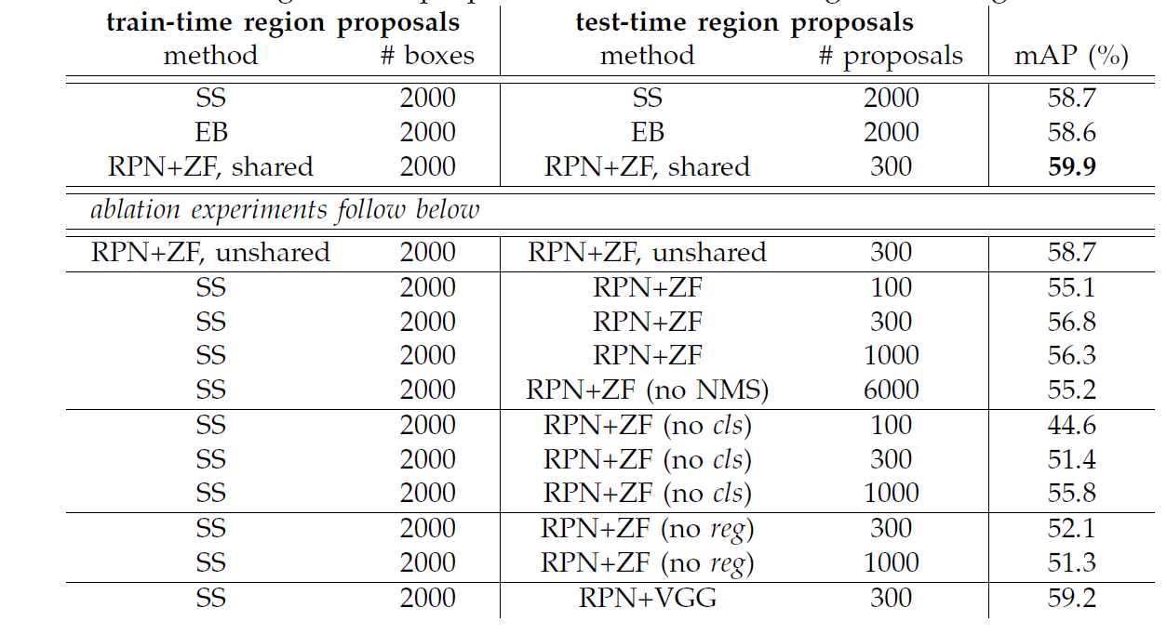
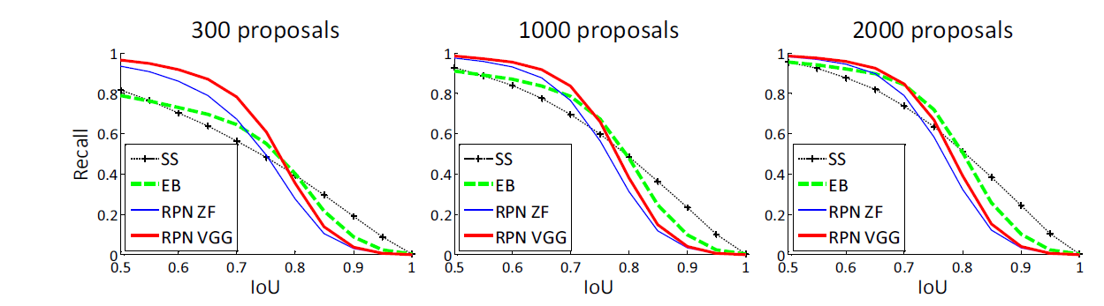
实验结果
不同方式提取region proposal 的mAP比较
不同proposal下Recall和IoU的关系

Slide 10
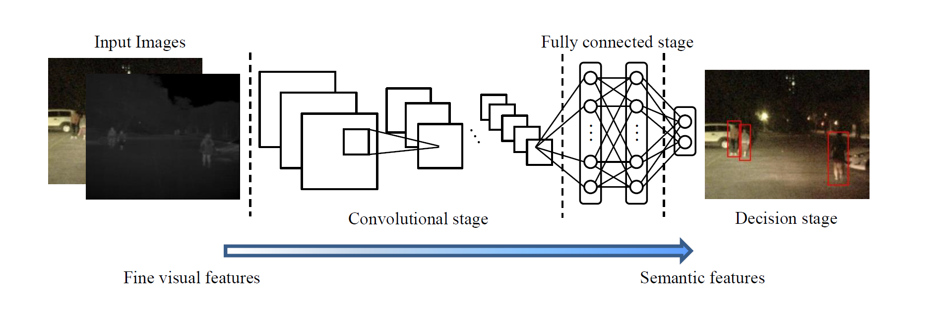
Liu J, Zhang S, Wang S, et al. Multispectral Deep Neural Networks for Pedestrian Detection[J]. 2016.
ConNet Fusion Models

Slide 11
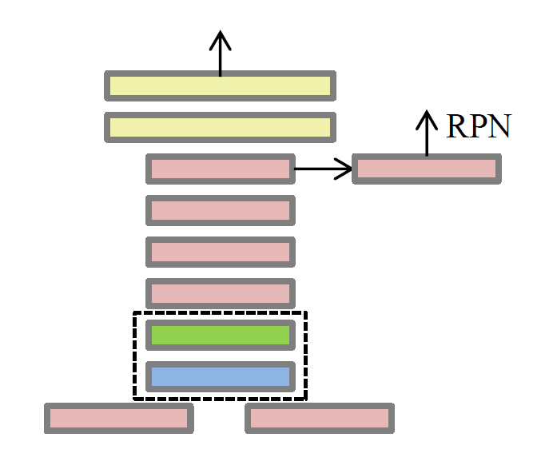
Early Fusion
对彩色图像和红外图像分别进一次卷积（Conv_1）然后进入融合层，然后用network-in-network（NIN）[1]方法把维度降为128以适合vgg16其他层的过滤器。
[1]Network In Network

Slide 12
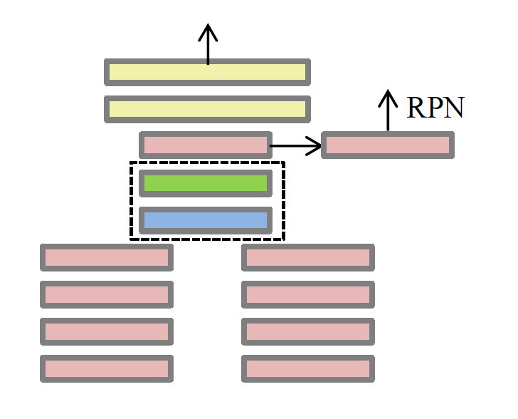
Halfway fusion
中期融合：同样在卷积层实施融合，将融合层放在第四层卷积层(Con_4)之后,同样在融合层后使用NIN，中途融合的特点是保留了更多语义特征，更好的视觉细节。
[1]Network In Network

Slide 13
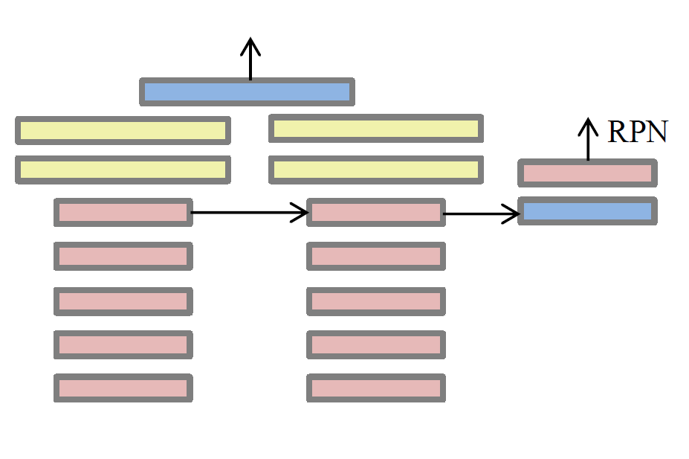
Late Fusion
后期融合：在最后一层全连接层（F7）之后再融合，RPN网络分别利用了两路卷积层提取的feture map。
[1]Network In Network

Slide 14
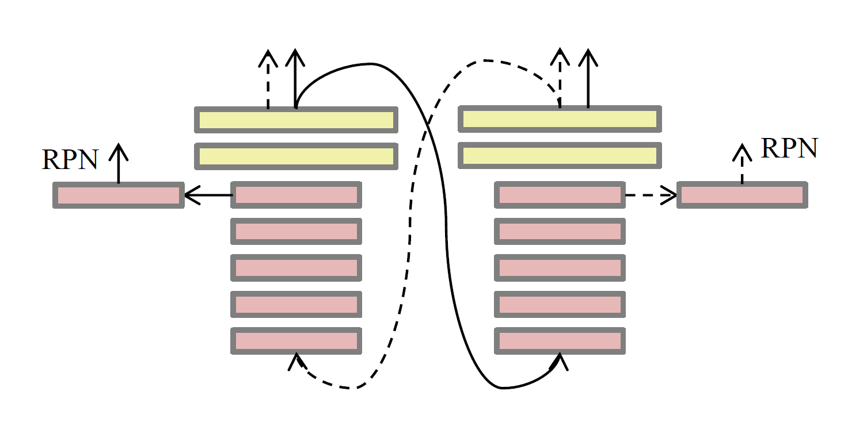
Score Fusion
分数级融合：瀑布式连接方式，将彩色图像检测结果输出至红外图像并经过红外的网络输出分数，同样将红外网络的检测结果输入彩色网络输出分数
[1]Network In Network

Slide 15
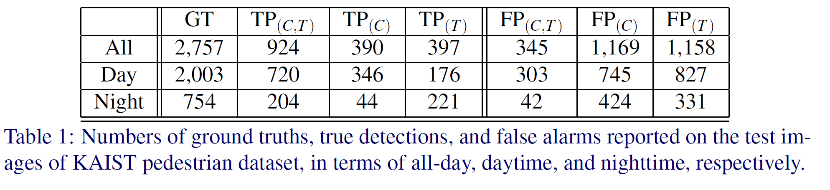
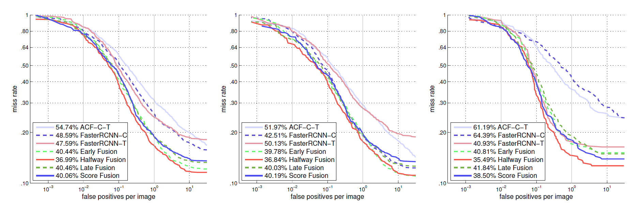
结果
Ground Truth、True Positive、False Positive
Miss Rate – FPPI
作者对比了ACF-C-T, faster-rcnn-c,faster-rcnn-t和四种不同融合方式，在全天、白天、晚上三种不同场景进行对比分析，实验得出结论，对于全天的情况，halfway fusion的方式Miss Rate最低为36%，而其他三种方式都为40左右。

Slide 16
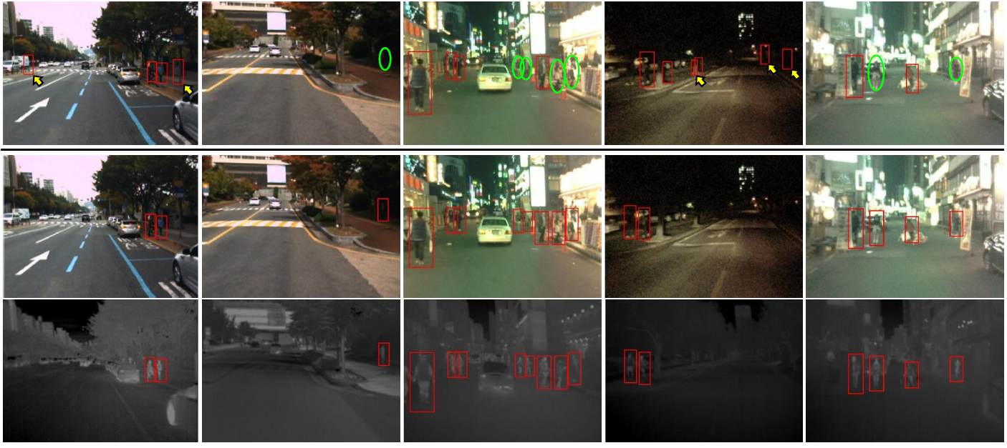
实验结果

